Slide 1
ASP.NET Core i Node.js harmonija
Josip Klarić
S&T Hrvatska

Slide 2
ASP.NET Core i Node.js harmonija
Josip Klarić
S&T Hrvatska

Slide 4
Sadržaj
Zašto?
Riječ-dvije o Node.js-u
Project setup
Debugiranje
Demo
Zaključak

Slide 5
Zašto?
Node.js
    Vrlo popularna platforma za razvoj
JavaScript
    Najpopularniji jezik
NPM
    Najveći repozitorij koda
Sve platforme
    Razvoj aplikacija za sve platforme
Svi uređaji (?)
    Razvoj rješenja za gotovo sve uređaje
Za funkcionalnosti koje nema u ASP.NET Core-u

Slide 6
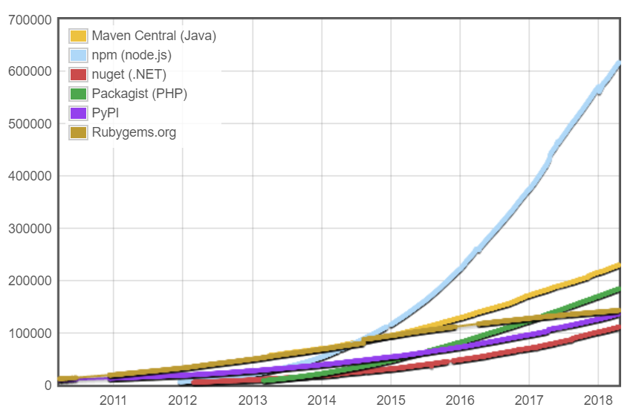

Slide 7
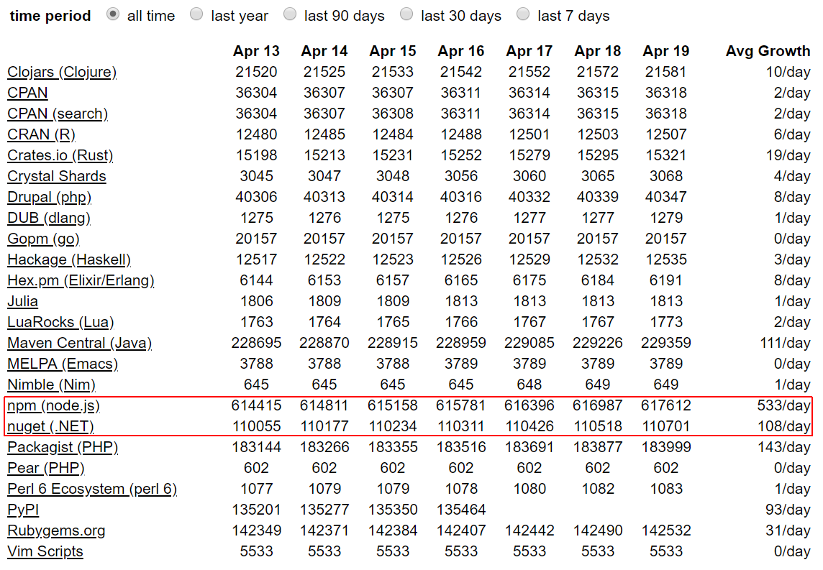

Slide 8
O Node.js-u
Omogućava JavaScript na serveru
Koristi V8 JavaScript engine
    Kompilira JS u strojni kod
Single thread

Slide 9
Project setup
Dodati Microsoft.AspNetCore.NodeServices paket
Uključiti NodeServices
    AddNodeServices() u konfiguraciji
Dodati npm configuration file u projekt
Instalirati željeni npm paket
  npm install <package_name>

Slide 10
Debugiranje
Postavka u configuraciji servisa
  LaunchWithDebugging = true
Otvoriti tab chrome://inspect
  Instalirati Chrome extention Node Inspector Manager (NIM)
Breakpoints kao u Chrome Dev Tools

Slide 11
Demo

Slide 12
Zaključak
Mnoštvo funkcionalnosti u NPM paketima
Iskustvo rada nije kao ASP.NET
Iskoristivo u stvarnim projektima

Slide 13
Pitanja?

Slide 14
Hvala!

